Slide 1

电商送站业务流程培训
物资管理中心
2026年6月

Slide 2
目录
一、电商
二、送站
三、相关入库流程

Slide 3
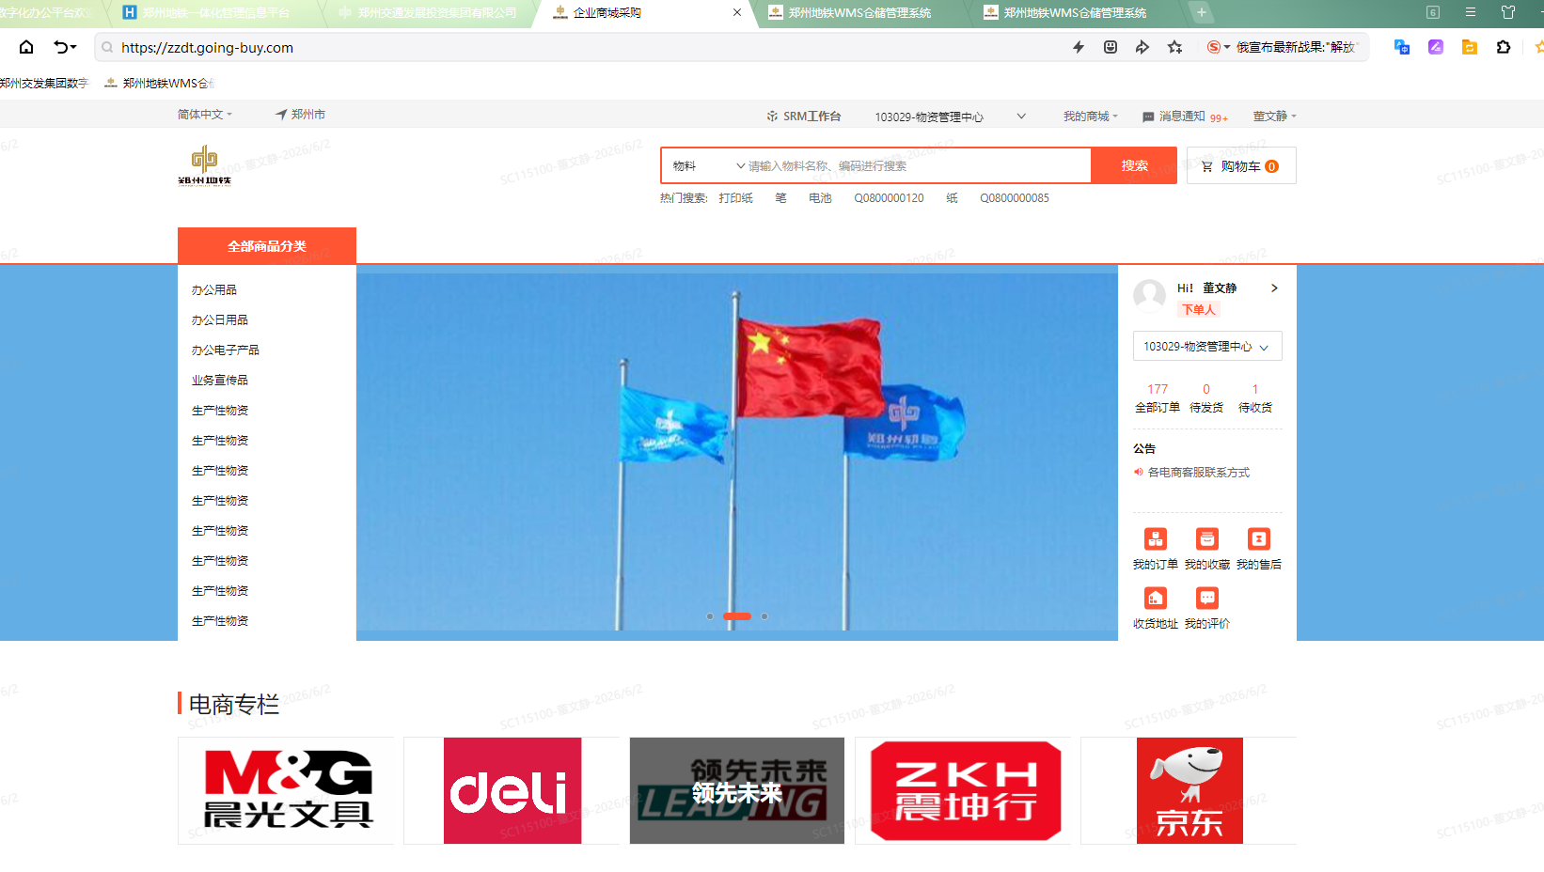
一、电商
电商采购定义：
是指分公司利用电商平台（如甄云平台）按照一定标准进行采购的模式。
商品采购下单
.各中心（部门）采购人登陆电商平台，根据实际需求在商品池查询选择商品。
.采购人根据多家电商商品的价格，选择同规格、型号的最低价商品放入购物车，登记送货地址和联系人，确定电商送站时间，创建采购订单进行采购。

Slide 4
一、电商
电商配货及验收
.电商采购物资配送至各线路段场、站点等使用场所，由需求中心（部门）组织验收；
.现场验收工作须有2人及以上人员参与，且应在到货后3个工作日内完成验收。
.物资验收不合格或质保期内物资存在质量问题（非人为损坏），由下单人员在电商平台操作申请售后服务，由订单所属电商完成退货、换货、返修服务。
.物资管理部根据电商平台订单接收情况，每月初对账无误后完成物资管理系统采购订单录入，各中心（部门）需在物资管理系统采购订单下达后3个工作日内完成线上物资验收，并对固定资产类物资发起线上资产验收审批。

Slide 5
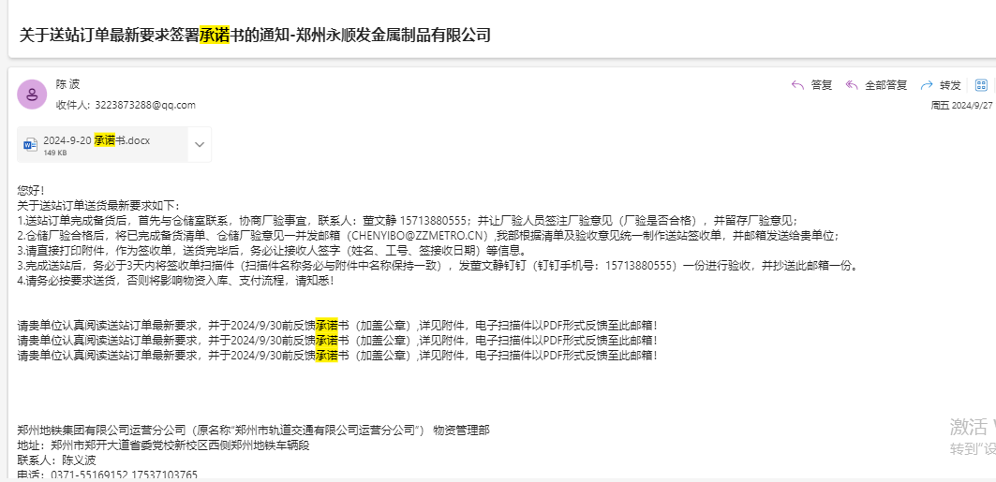
二、送站
采购订单下达
运营自购物资由供应商履约送站的，采购经办人根据需求部门提报到货的时间，分批次下达采购订单。邮件通知供应商厂验流程并提供不含接收人、送站地点等信息的采购清单，供应商因未按要求送货，产生的供货延期等，将承担合同约定的相关违约责任需签订承诺书。

Slide 6
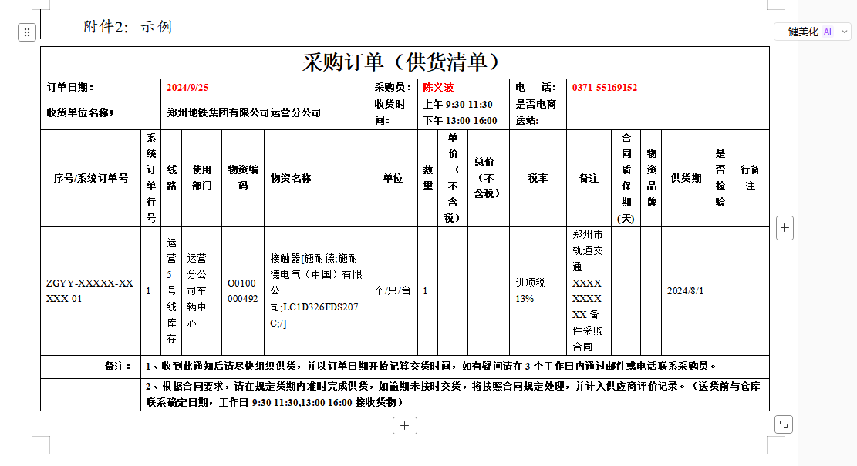
二、送站
二、供应商预约厂验流程
供应商按照下达采购订单的供货时间备货，备货完毕后根据模板制作需送站物资厂验单，准备物资样品，对接物资调配室经办人预约厂验。
物资调配室经办人接到供应商预约厂验后，根据送站物资厂验单的信息在WMS系统上核对是否为送站的采购订单，具体厂验的方式见下文。
采购经办人每月月底前根据采购订单（供货清单）下达的时间，通过邮件跟催供应商预约厂验以及后续送站事宜。若供应商未经物资管理部私下对接需求部门/中心，未进行厂验直接送站的物资，由供应商对接需求中心重新补签送站物资厂验单和送站签收单后可进行后续验收入库的流程。

Slide 7
二、送站
各类型送站物资厂验具体要求
（一）零星小件物资厂验
供应商根据采购经办人提供送站物资厂验单以及送站签收单供应商打印纸质版后，提前3个工作日与物资调配室经办人约定送站时间及地点。供应商、物资调配室参与厂验的人员、需求中心/部门汇合进行厂验。共同厂验完成后由需求部门/中心接收人员需在送站物资厂验单和送站签收单上签认“合格、时间、姓名及工号”，不合格的当场退货，由供应商拉走后根据需求部门的意见修改。物资调配室参与厂验的人员需在验收人员处签认“姓名及工号”。
（二）整批大件物资厂验
供应商提供送站物资厂验单，提前3个工作日与物资调配室经办人约定厂验的时间及地点。物资调配室经办人根据送站物资厂验单表，组织需求部门/中心到就近物资总库或供应商处（涉及本部门/中心多条线路需指派一人参与验收），厂验完成后需求部门/中心接收人员需在送站物资接收单上签认“合格/不合格、时间、姓名及工号”，不合格的当场退货，物资调配室参与厂验的人员验收人员处签认“姓名及工号”。

Slide 8
二、送站
（三）紧急送站
需紧急送站物资，经2个科室主任对接安排后，由采购经办人告知紧急送站物资清单及地点，由物资调配室经办人到达指定送站地点，待需求部门/中心接收人员确定无误后，留存现场验收照片，待采购订单下达后组织需求部门/中心入库。
（四）物流送站物资厂验
供应商将送站物资厂验单和送站签收单纸质版单据随货物流发出，同时告知物资调配室经办人预计到达时间，由物资调配室经办人通知各个相关需求中心/部门汇合至送站物资接收地点处进行厂验，双方共同厂验完成后，由需求部门/中心接收人员需在送站物资厂验单和送站签收单上签认：“合格/不合格、时间、姓名及工号”，不合格的当场退货，物资调配室参与厂验的人员需签认“时间姓名及工号”

Slide 9
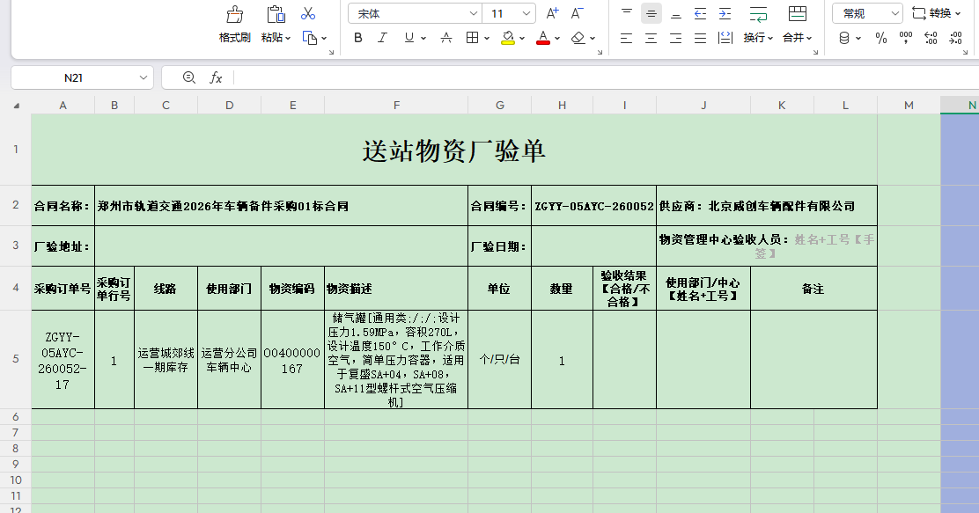
二、送站
厂验结果处理
（一）厂验结果不合格
供应商根据需求部门/中心意见修改厂验不合格的物资后重新预约厂验。不合格的物资当场退回至供应商。
（二）厂验结果合格
由供应商在1个工作日内反馈送站物资厂验单扫描版至采购经办人处，由采购经办人在3个工作日内提供送站签收单至供应商，由供应商根据送站签收单信息在规定时间内完成送站。各需求部门/中心根据厂验情况告知现场接收人即将送站的清单、现场照片以及验收注意事项。

Slide 10
二、送站
送站完成后流程
（一）需求部门/中心
需求部门/中心参加厂验的人员需留存现场照片，根据送站物资厂验单表告知收货站点现场接收人员准备接收，并提示确定现场接收人员，在送站物资验收合格无误后再签认送站签收单。
（二）供应商
供应商在送站完成后3个工作日内将扫描版送站签收单反馈至物资调配室经办人处，由物资调配室经办人同步抄送至采购经办人处。
（三）采购经办人
根据签认的《送站物资接收单》信息，于3个工作日内在WMS系统待检验清单中进行送站信息导入。

Slide 11
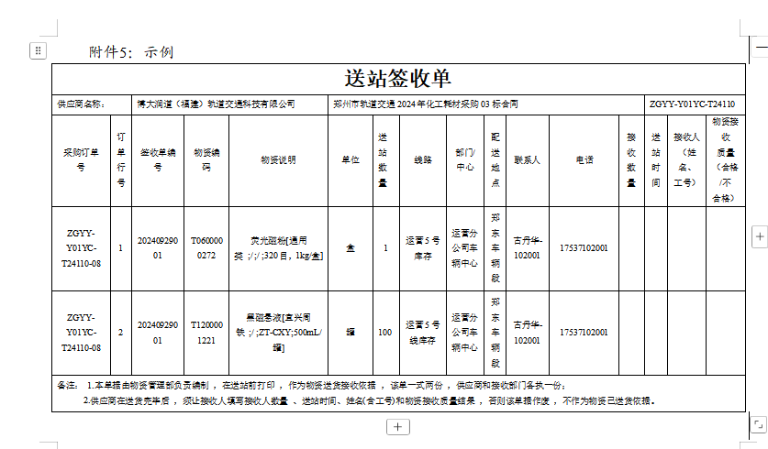
二、送站
（四）物资调配室
物资调配室经办人根据供应商反馈的送站签收单，在WMS系统待检验清单界面核实采购订单行、数量等信息无误后，手动勾选生成送货单并通知验收

Slide 12
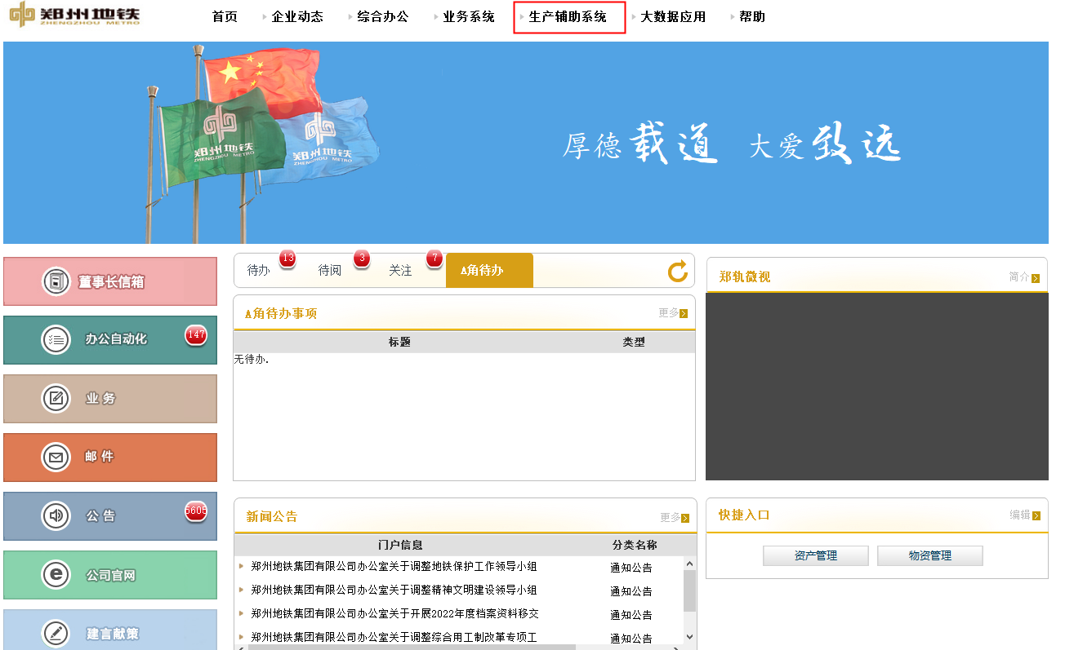
三、相关入库流程
门户首页-生产辅助系统-运营仓储管理

Slide 13
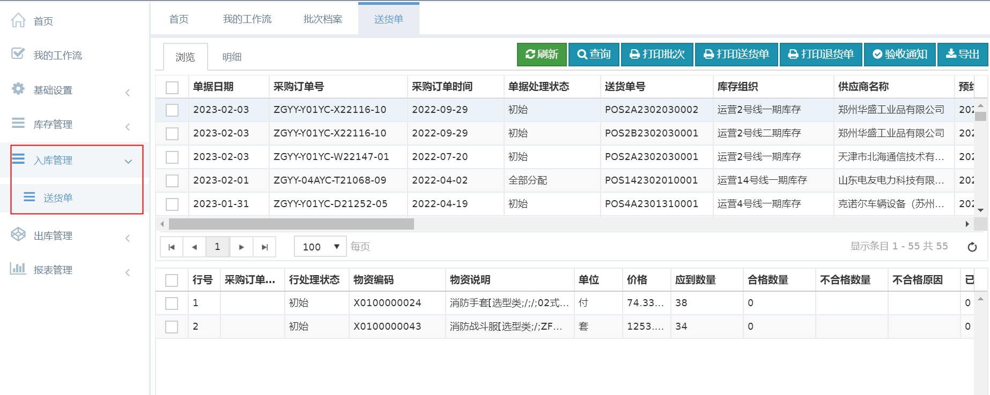
三、相关入库流程
入库管理-送货单

Slide 14
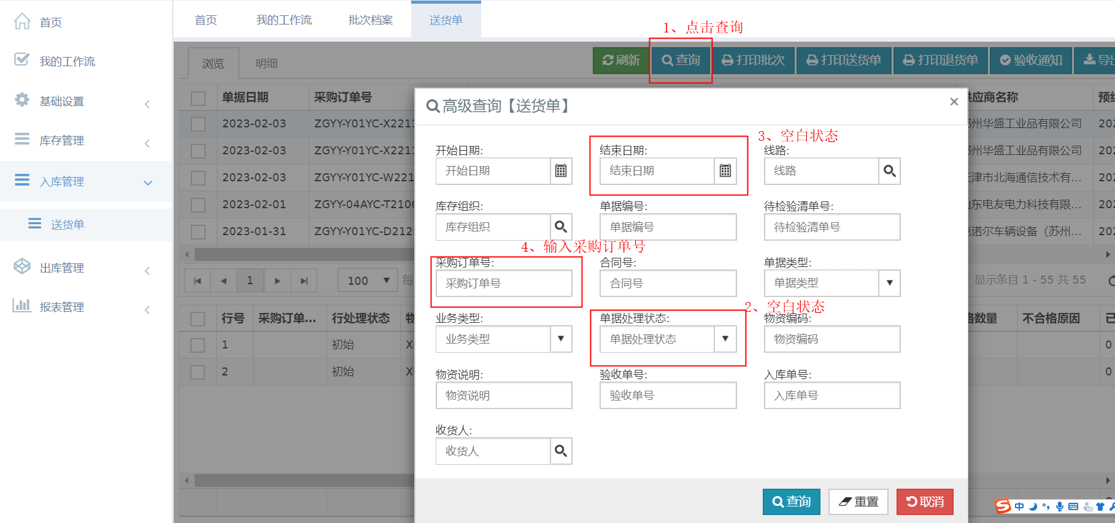
三、相关入库流程
点击查询-结束日期/单据处理状态保持空白-输入采购订单号
后面有标注送站/电商的标识

Slide 15
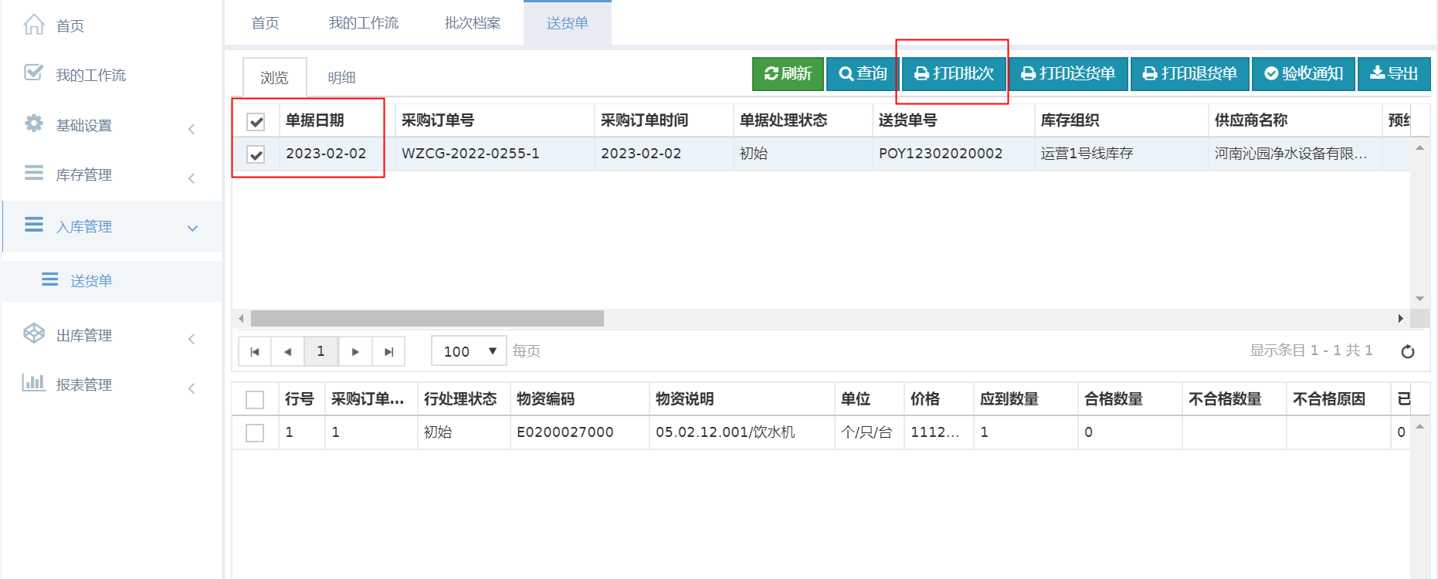
三、相关入库流程
勾选单据-点击打印批次

Slide 16
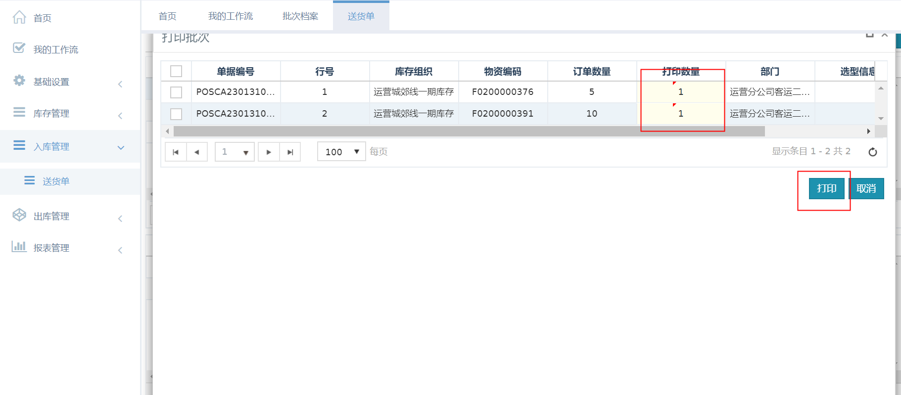
三、相关入库流程
点击-打印数量-打印

Slide 17
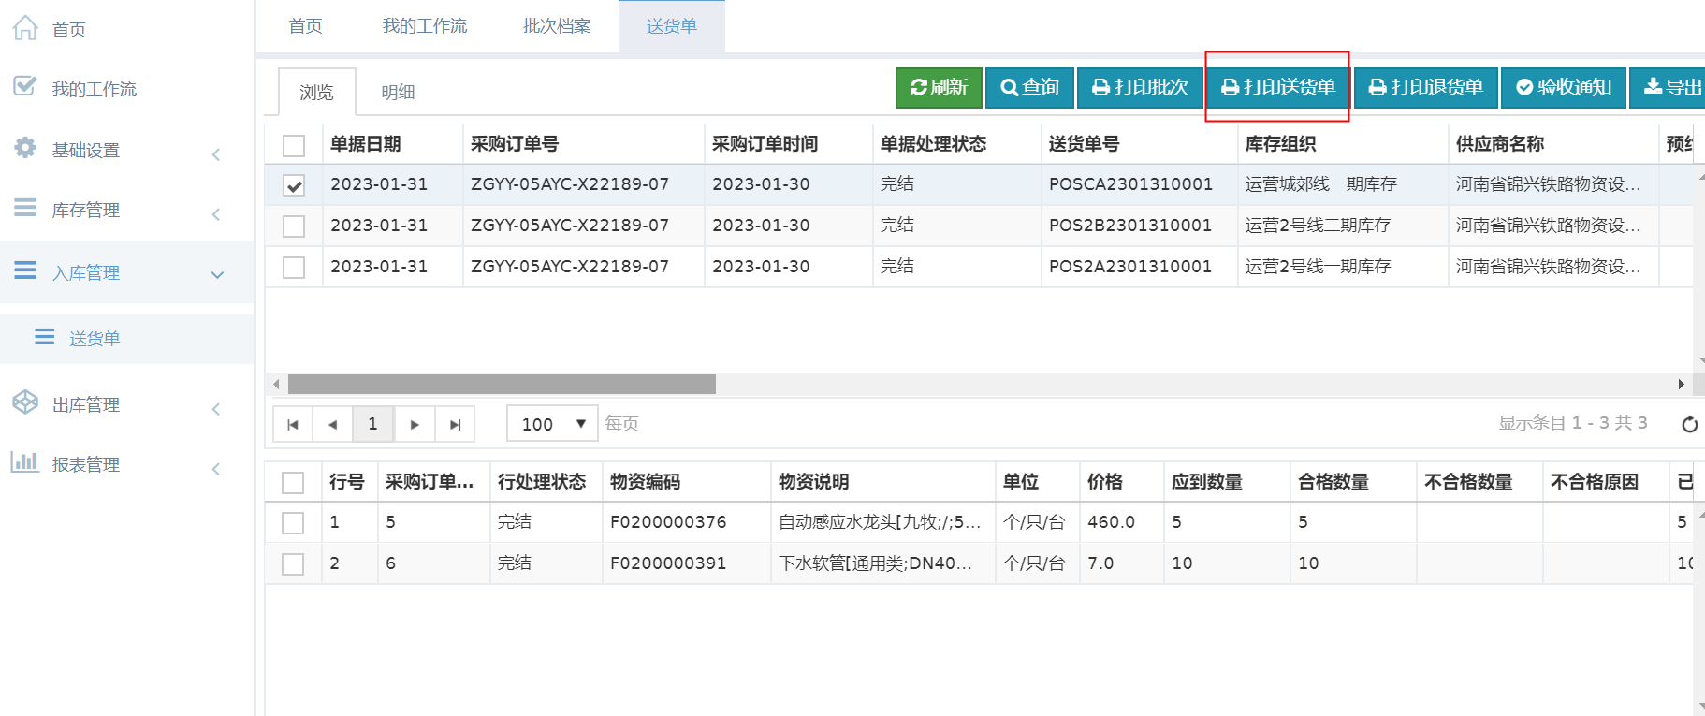
三、相关入库流程
点击-打印送货单

Slide 18
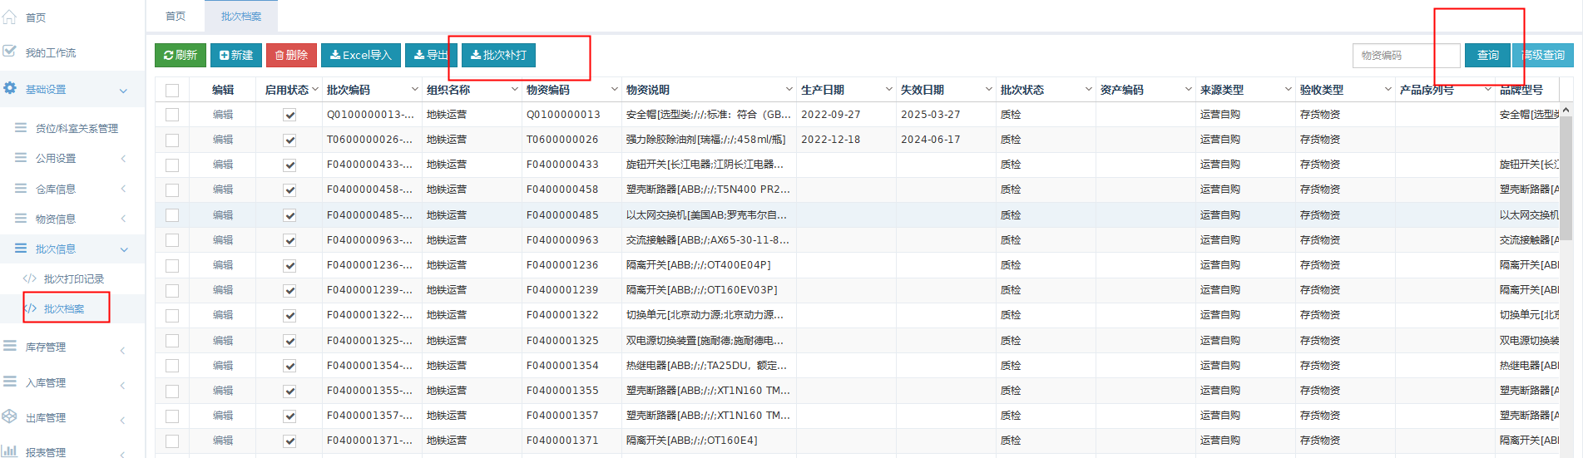
三、相关入库流程
注意事项：（1）固定资产按照订单数量-选择对应打印数量
（2）其他打印数量选择1即可
（3）客运中心涉及数量在1以下的贴纸需要在批次档案-选择批次补打

Slide 19
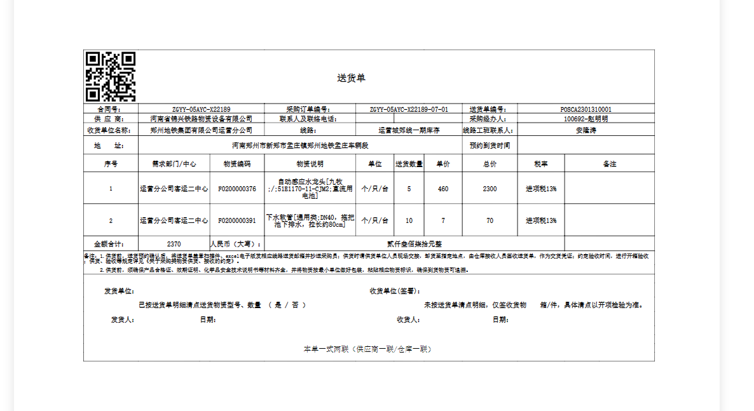
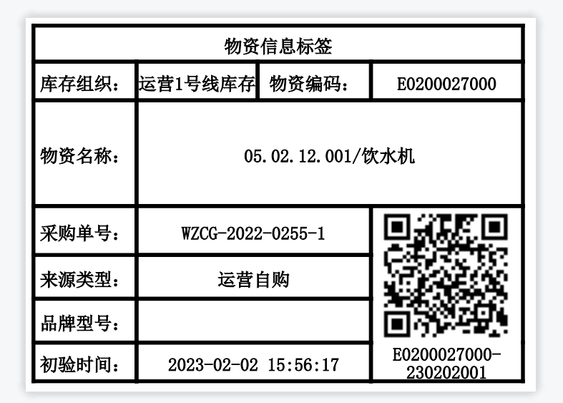
三、相关入库流程

Slide 20
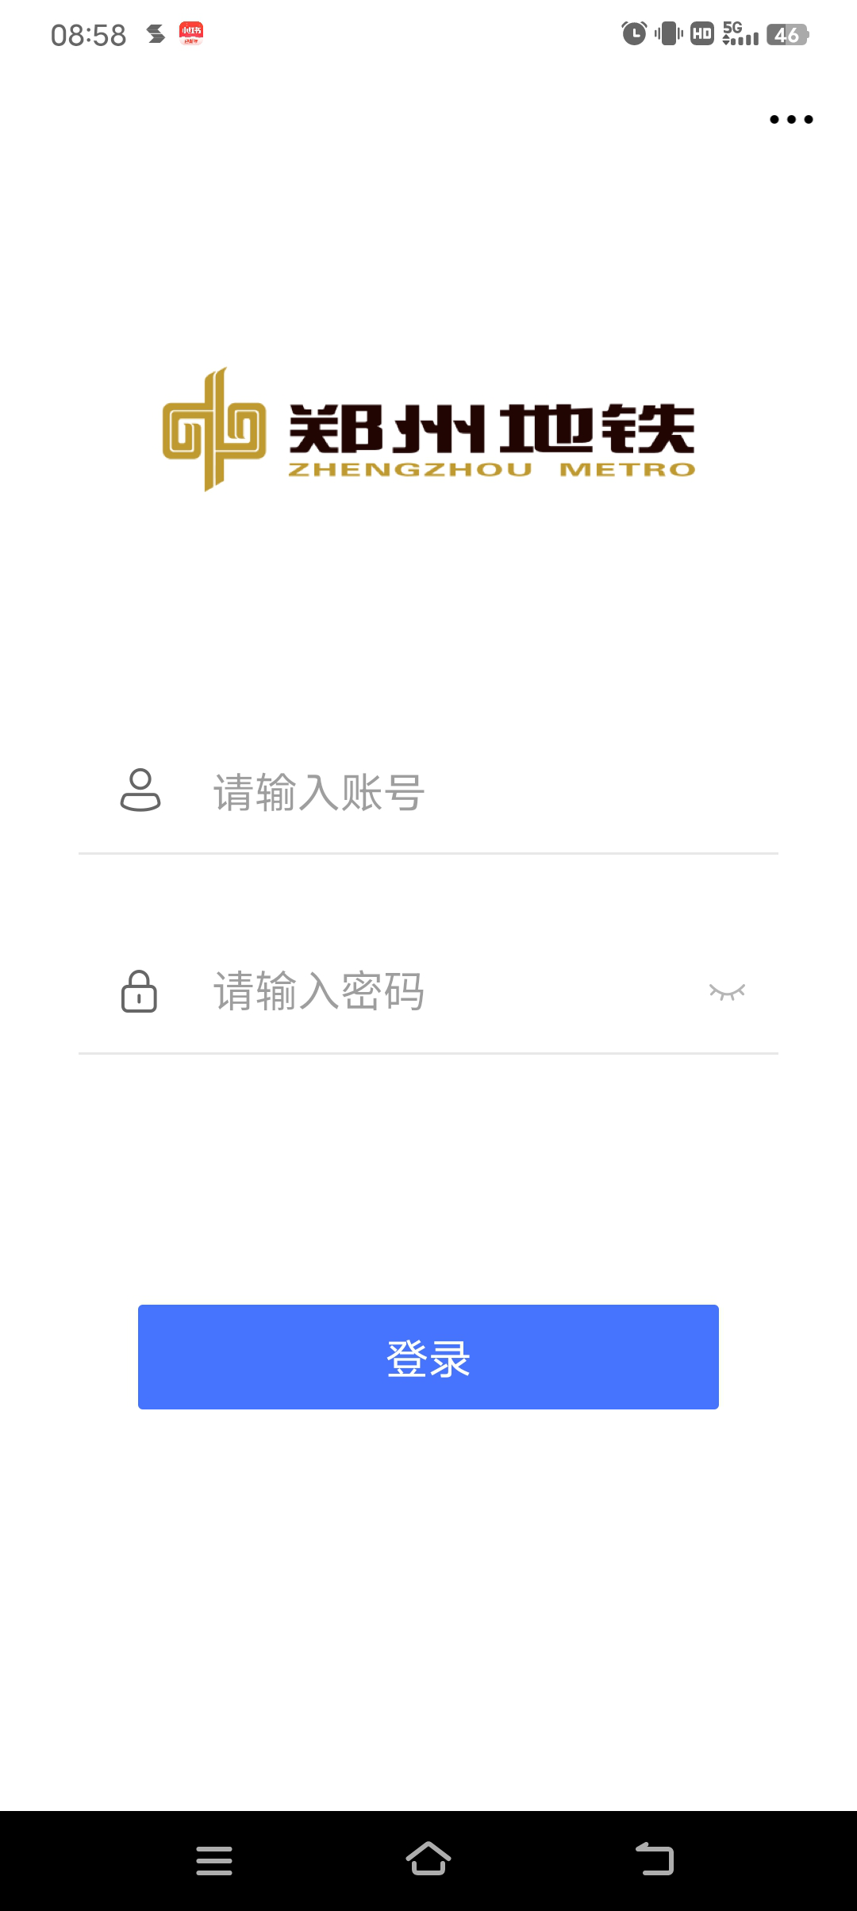
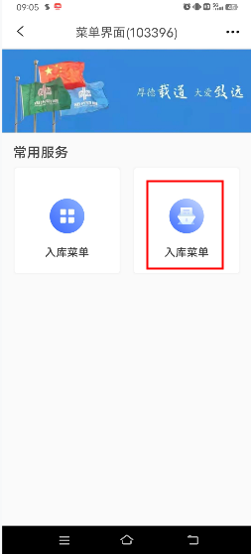
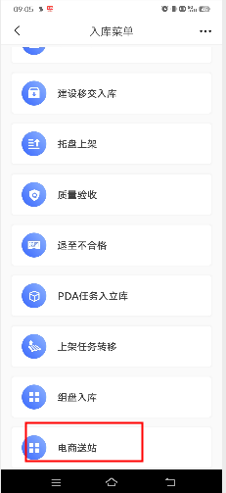
三、相关入库流程
登录i物资系统-入库管理-电商送站

Slide 21
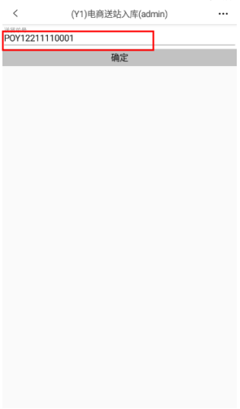
三、相关入库流程
扫送货单

Slide 22
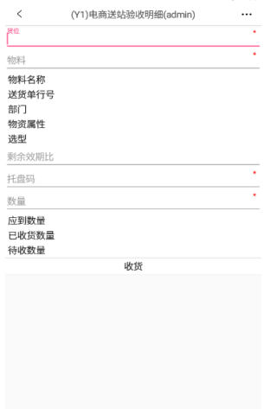
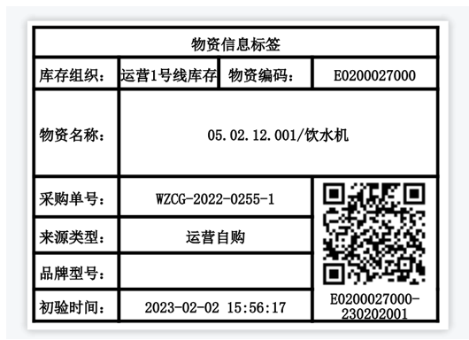
三、相关入库流程
货位输入-SZHW-扫物资信息-扫二级库的货位码
若物资编码的物资属性为备品备件、生产性耗材 ，则需要填写二级库货位，用于自动生成领料移库单

Slide 23
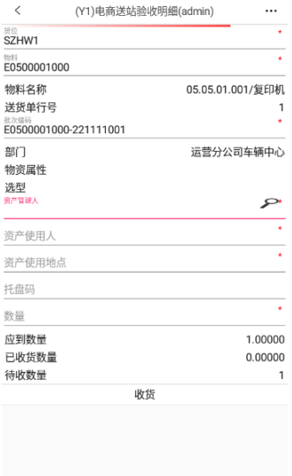
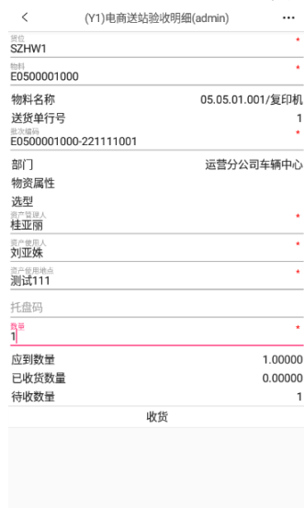
三、相关入库流程
固定资产-填写管理人、使用人、使用地点（数量为1）

Slide 24
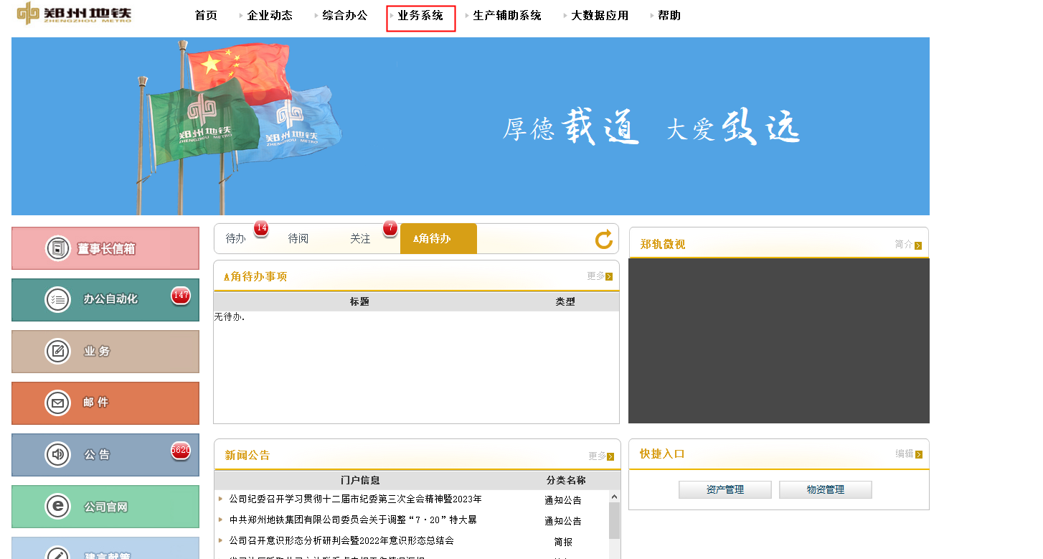
三、相关入库流程
业务系统-项目定额

Slide 25
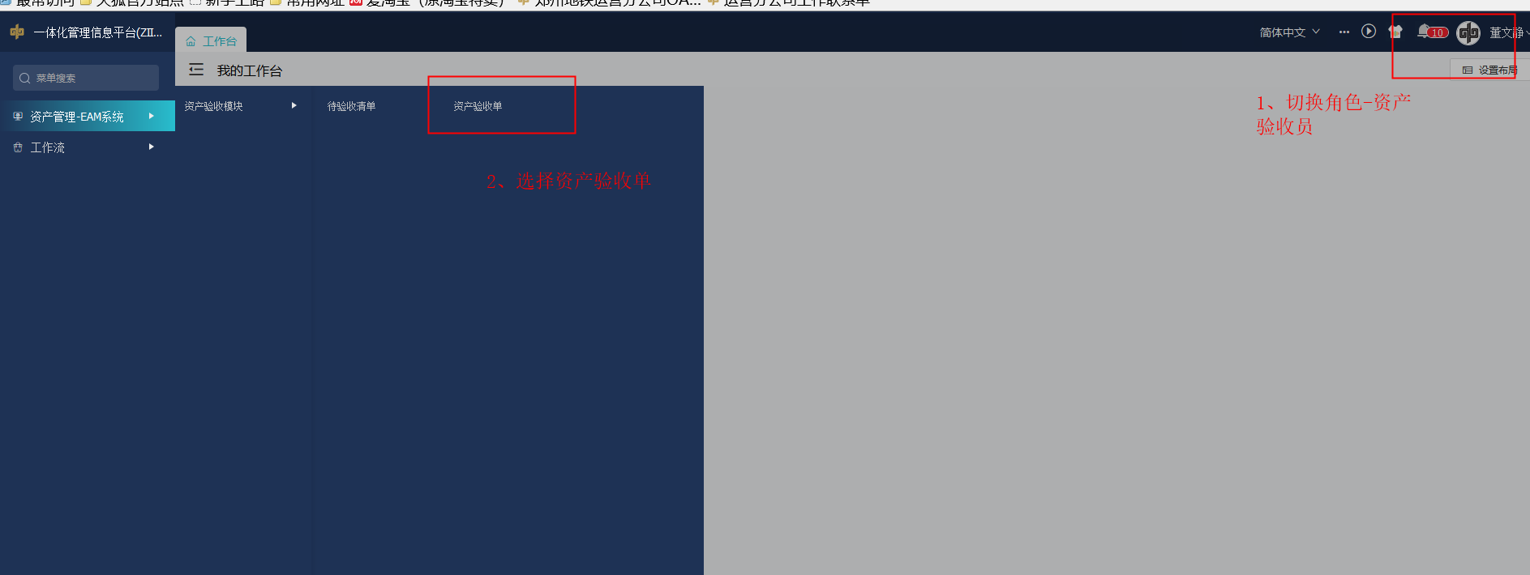
三、相关入库流程
切换EAM-资产验收员-选择资产验收单

Slide 26
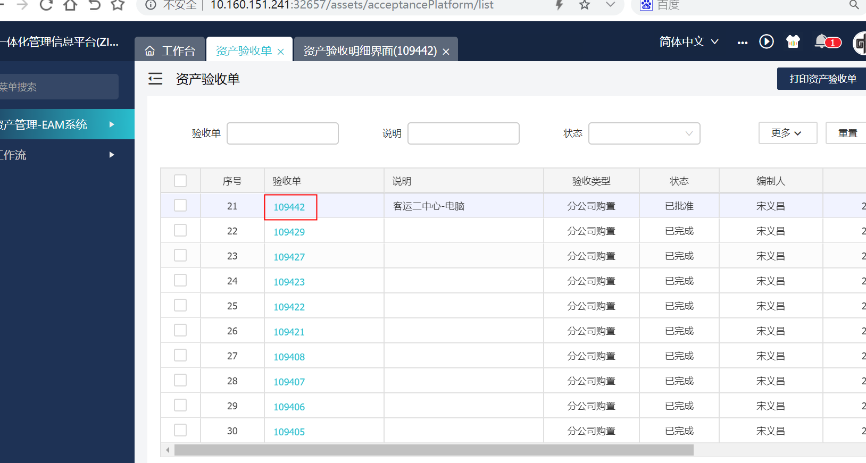
三、相关入库流程
WMS验收后自动生成-打开对应单号
15

Slide 27
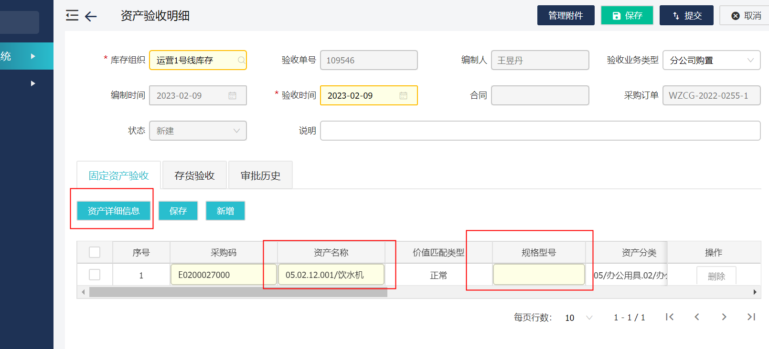
三、相关入库流程
修改资产名称-规格型号-打开资产详情

Slide 28
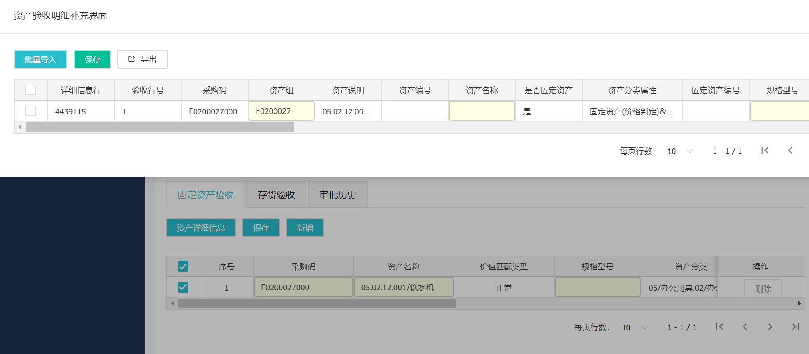
三、相关入库流程
补充相应资产信息

Slide 29
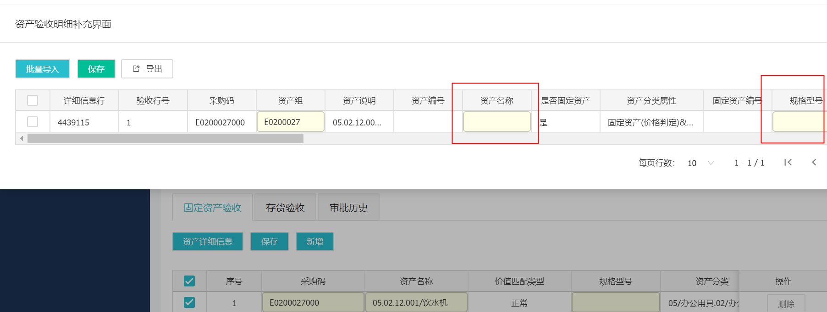
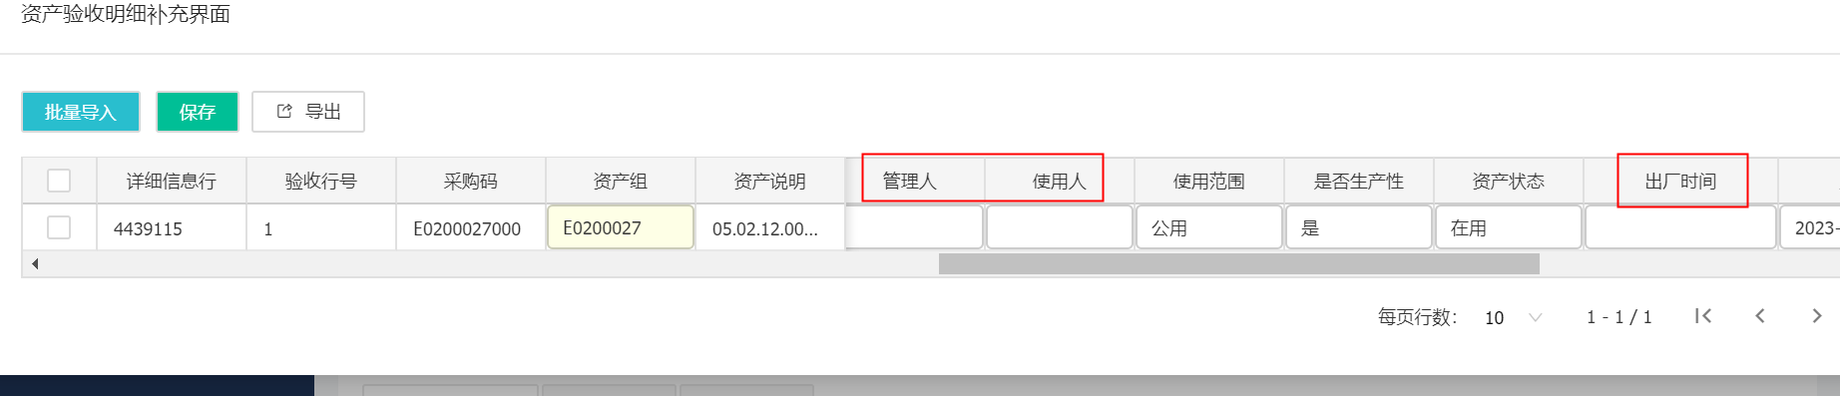
三、相关入库流程
资产名称、规格型号

Slide 30
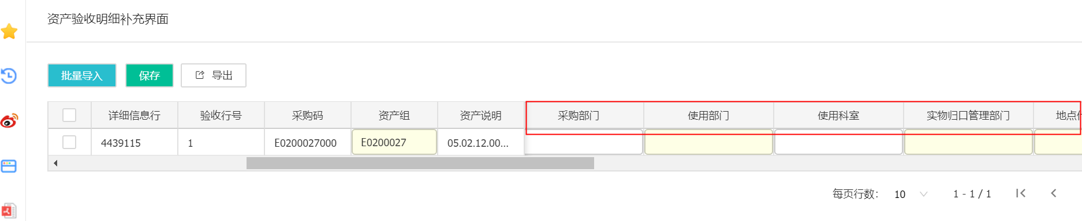
三、相关入库流程
采购部门-使用部门-实物归口管理部门（见下页）-地点代码

Slide 31
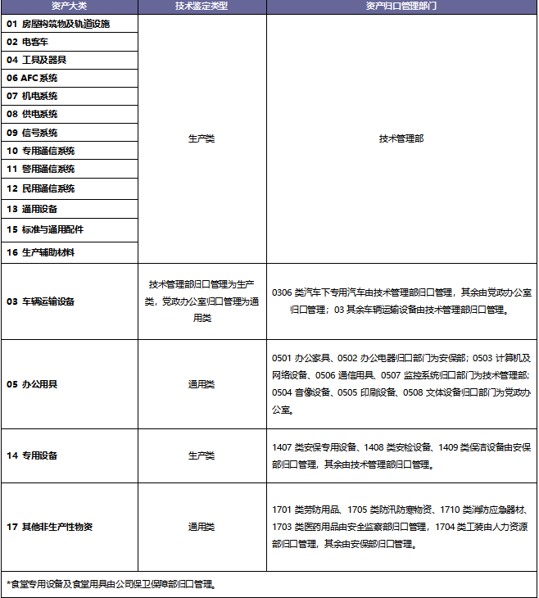
三、相关入库流程
实物归口对应图

Slide 32
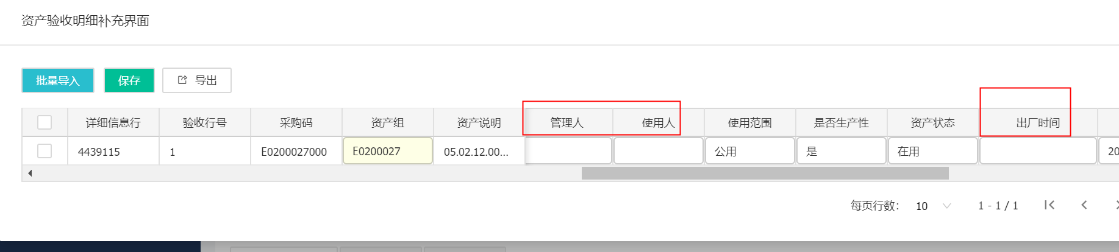
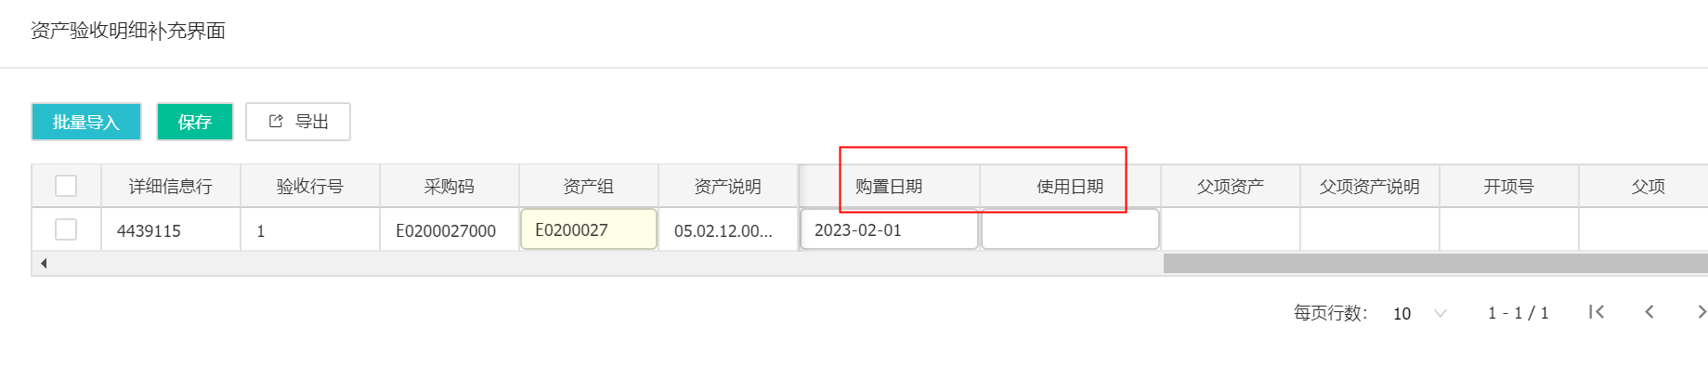
三、相关入库流程
添加管理人-使用人-出厂时间-购置日期-使用日期-货位

Slide 33
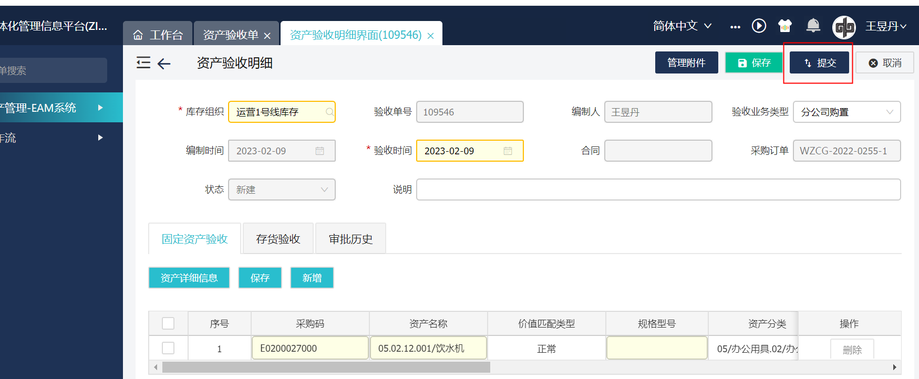
三、相关入库流程
点击提交

Slide 34
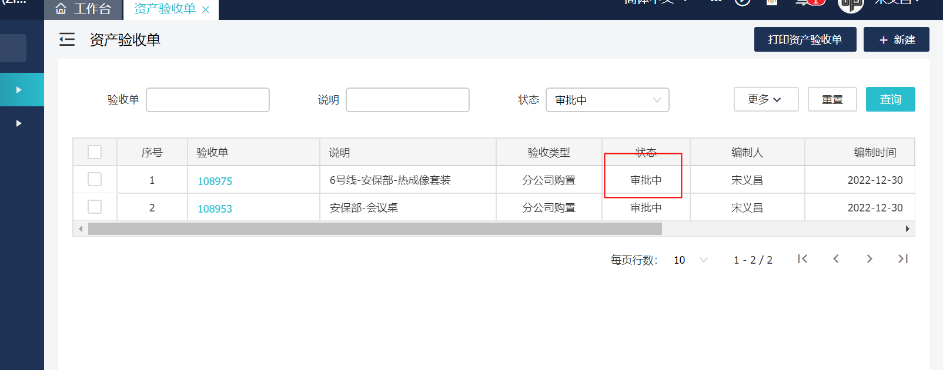
三、相关入库流程
审批完成（科室资产管理岗-中心资产管理岗-归口部门负责人-财务资产负责人）

Slide 35
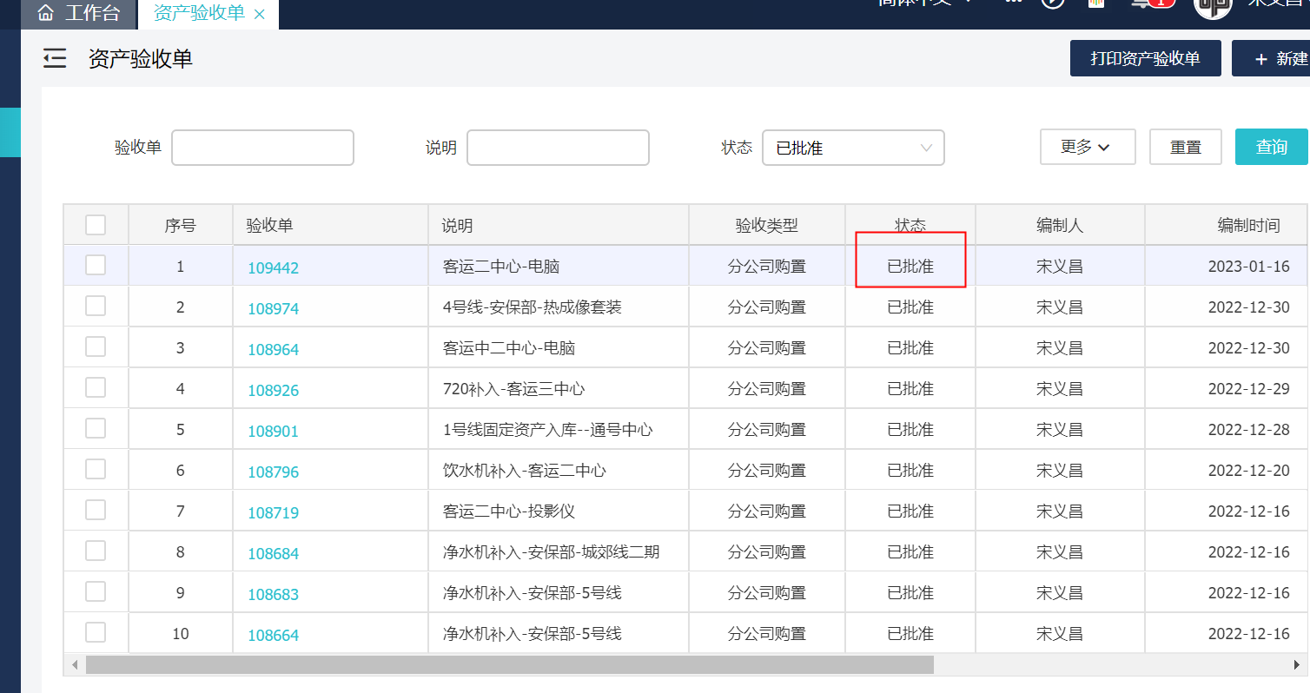
三、相关入库流程
已批准状态=审批完成

Slide 36
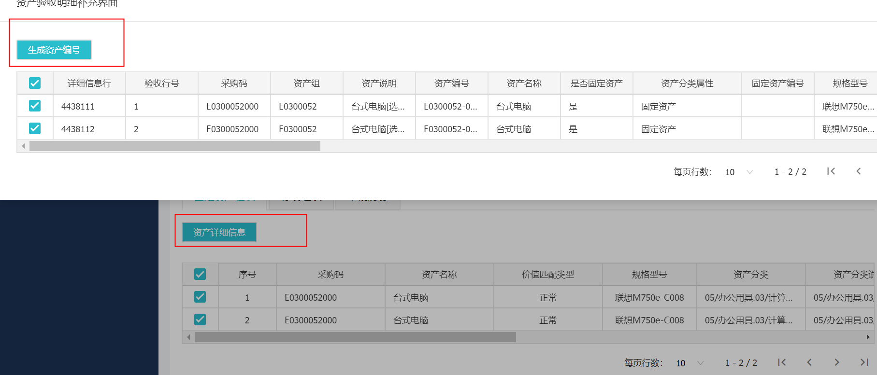
三、相关入库流程
资产详情-生成资产编号

Slide 37
感谢聆听！

